Slide 1
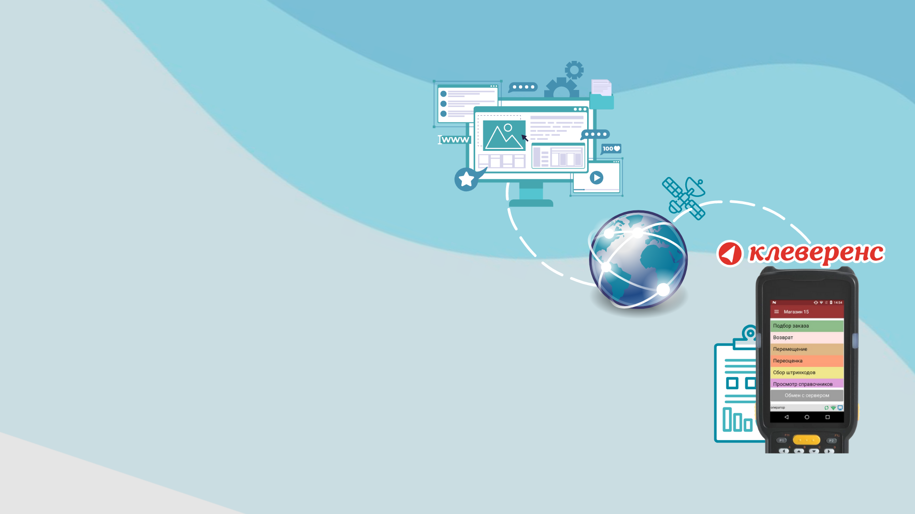
Обмен через Интернет в «Магазин 15»
- функция, которая дает возможность для безопасного
удаленного обмена данными с ТСД, в любое время
и из любого места.

Slide 2

В этой презентации:
О презентации
1. Что за функция обмена через Интернет?
2. Возможности и преимущества
3. Для кого
4. Как работает функция
5. Как мы обеспечиваем безопасность
www.cleverence.ru

Slide 3

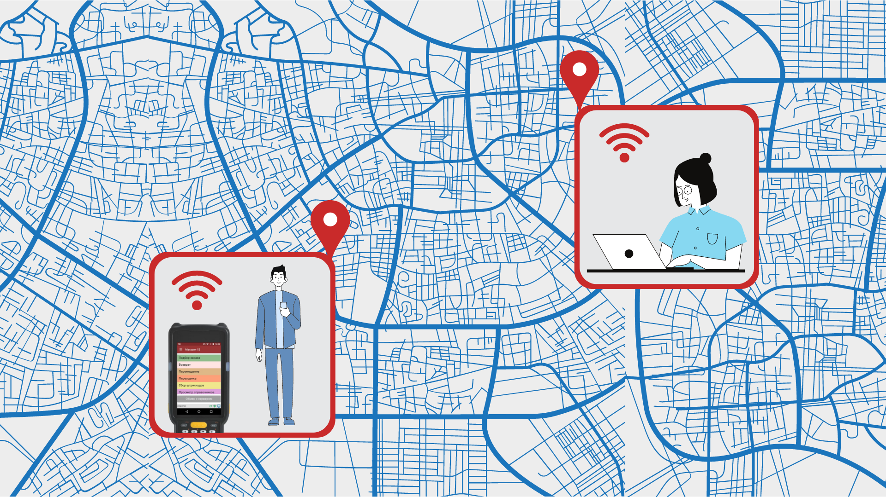
Что за функция?
Начиная с версии 1.4.2.х у «Магазина 15» появилась возможность непрямого обмена данными с учетной системой (например, «1С: Предприятие») через Интернет с помощью промежуточного сервера (прокси-сервера).
Данный способ помогает реализовать обмен данными между сервером Mobile SMARTS (и подключенной к нему учетной системой) и мобильными устройствами, подключенными к разным локальным сетям, не прибегая при этом к сложным и длительным настройкам ПО и оборудования
www.cleverence.ru

Slide 4
Возможности и преимущества
Повышение эффективности
Связь ТСД с сервером из любой точки в любое время. Больше не нужно перемещаться к серверу, чтобы совершить обмен данными.
Надежность
Безопасность данных за счет защищенного прокси-сервера
Бэкап данных
Возможность восстановления потерянных данных через сервер Клеверенс
Простота настройки
Теперь ТСД к базе сможет подключить спец. внедренец, который вчера только познакомился с Клеверенсом или сам клиент. Больше не нужно самостоятельно открывать сетевые порты, публиковать сервисы, производить сетевые настройки
Удаленный доступ
Возможность удаленной работы с базой через мобильное устройство, установив на него приложение Магазин 15.
www.cleverence.ru

Slide 5
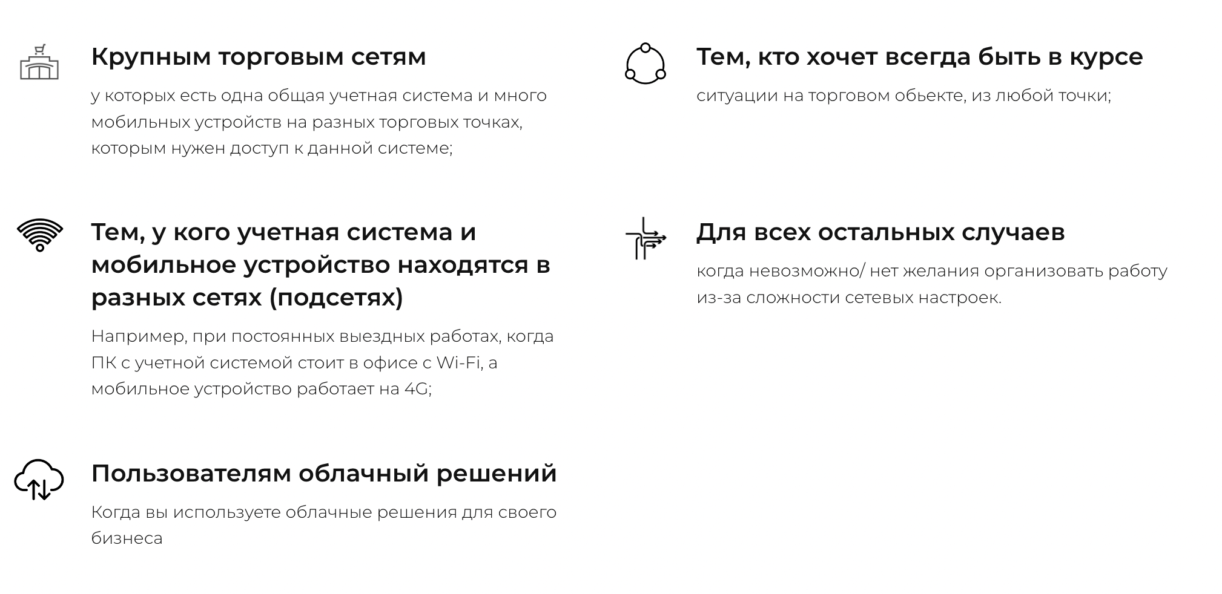
Кому может быть полезен данный функционал?
www.cleverence.ru

Slide 6

Как это работает?
Покажем на примере:

Slide 7
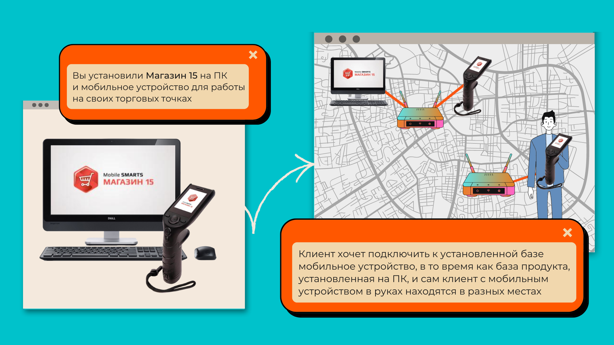

Slide 8
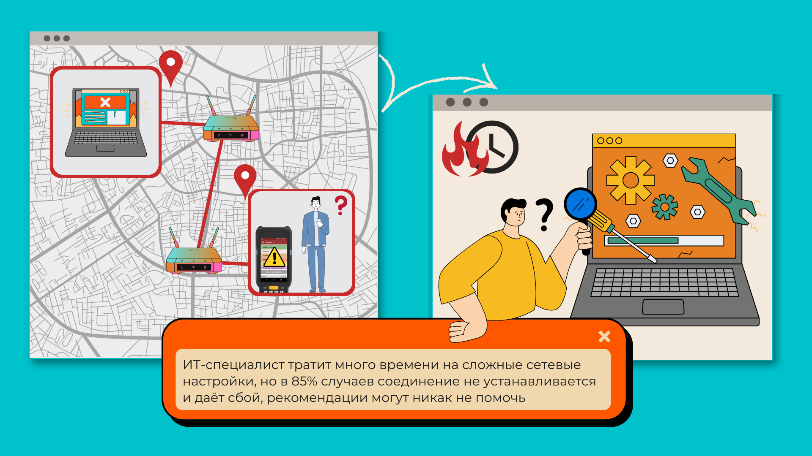

Slide 9
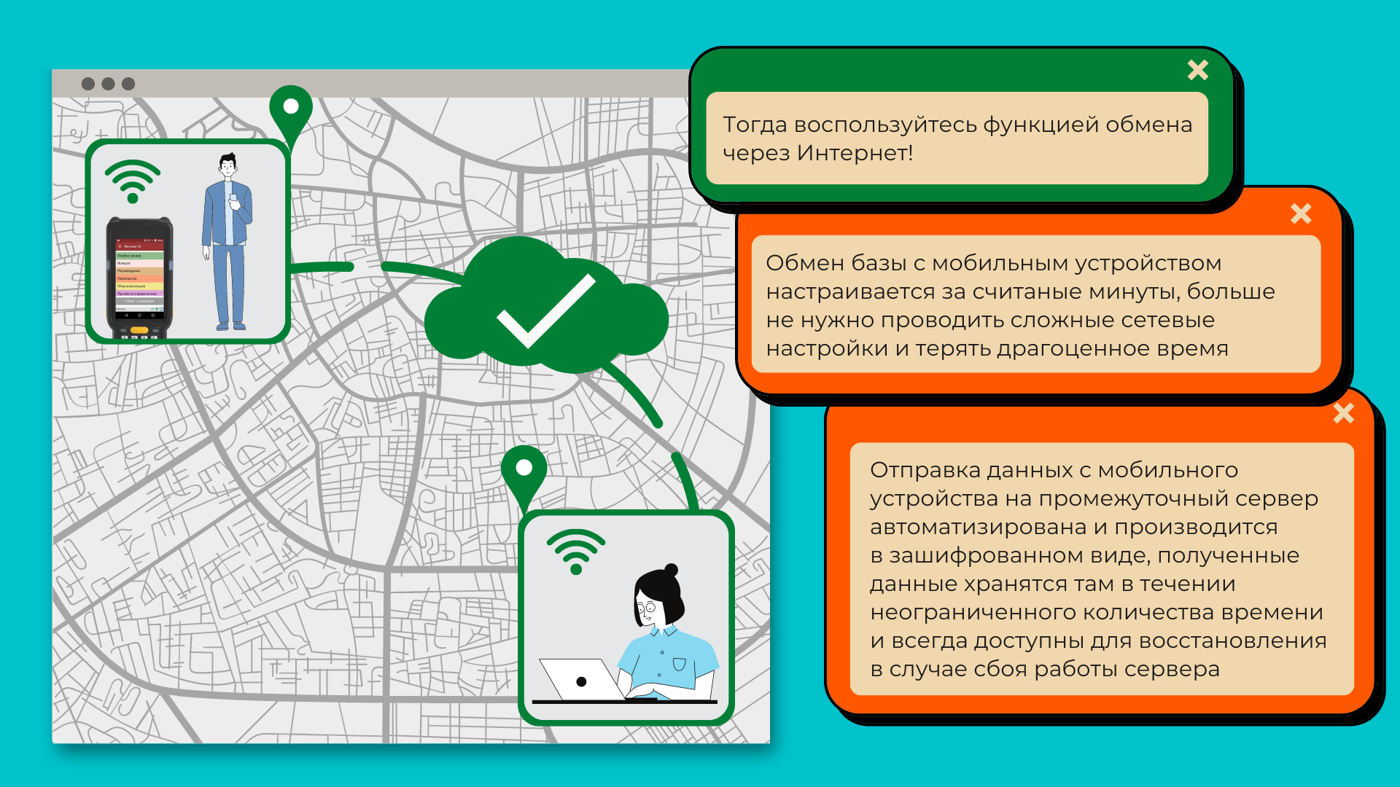

Slide 10
Как мы обеспечиваем безопасность
При передаче данных с сервера Mobile SMARTS на мобильное устройство через Интернет используется сквозное шифрование (например, как в WhatsApp, Telegram и др.). Это значит, что данные шифруются при помощи пары ключей на сервере Mobile SMARTS, расположенном на ПК пользователя, и расшифровываются только на мобильном устройстве, а промежуточные узлы и третьи лица не имеют к ним доступа. Поэтому вся информация проходит через промежуточный сервер в зашифрованному виде и доступа к ней не имеет даже сотрудник «Клеверенса».
Кроме того, промежуточный сервер использует специальный протокол https — безопасное соединение, гарантирующее защищенность передаваемой на сервер информации.
Как настроить функцию
www.cleverence.ru

Slide 11
Итого:
Обмен через Интернет доступен во всей линейке «Магазин 15»;
Дает возможность работать с базой из любой точки, где бы вы не находились, с Вашим мобильным устройством;
Это безопасный обмен без страха потери Ваших данных;
Простая настройка экономит Ваше время.
www.cleverence.ru

Slide 12
Спасибо за внимание
Если у вас остались вопросы:
+7 (495) 662-98-03
partner@cleverence.ru
www.cleverence.ru

